Slide 1

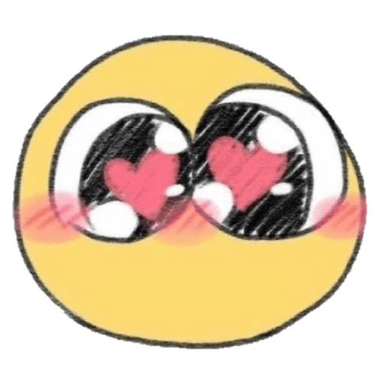
¡Feliz 1° día de trabajo!
By: tu amorcito.
GO!

Slide 2
01
Empecemos!
01
02.03.22
02
03
Te amo, mi príncipe.

Slide 3
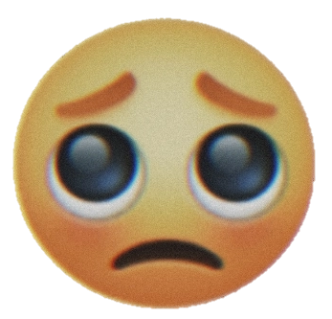
¿Por qué deberías seguir conmigo?
01
. Por que soy tu bb
. Por que te amo
. Por que nos complementamos
. Por que siempre estaré para apoyarte
. Por que juntos saldremos adelante
. Por que yo confio en ti
. Por que nunca te dejaré
. Por que te cuido siempre
. Por que eres mi mundo
. Por que me encantas
Y porque eres mi todo. Entre otras razones más…
20.03.21
02
03

Slide 4
“Somos tan diferentes, pero en nuestra diferencia nos complementamos por nuestras diferencias nos unen.”

Slide 5
02
¿Estás listo?
01
02.03.22
02
03
Para leer las razones por las que te amo…

Slide 6
¿Por qué te amo?
01
La verdad es que te amo por muchas razones y no terminaría de decírtelas, pero… Te amo porque:
Siempre me apoyas sin importar las consecuencias
Por que nunca me juzgas
Por que te conoci de manera inesperada
Por que me enseñste que es el amor
Me enseñaste muchas cosas
Por que me dices las cosas que estoy fallando
Por que aunque no lo hagues, me hiciste un regalo con tus propias manos
Por que planificamos nuestro futuro juntos
Por que queremos salir adelante
20.03.21
02
03

Slide 7
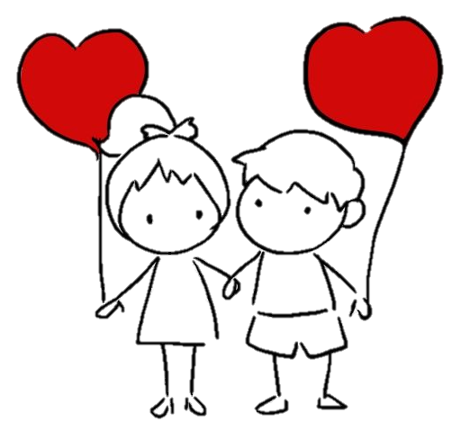
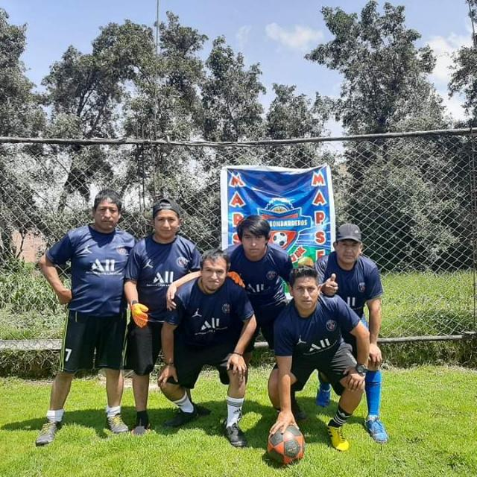
Mi novio precioso, mi fututo esposo y padre de todos nuestros bebés.
01
02.03.22
02
03
Es que de tan solo verte me dan muchas ganas de comerte a besos.

Slide 8
“Quiero ser tu lugar favorito para cuando hayas tenido un mal día o un buen día te encuentres conmigo.”
01
02.03.22
02
03

Slide 9
Ya quiero ir por el mundo a tu lado…
01
20.03.21
02
03
No me importa el lugar que sea, solo quiero que seas tú quien esté a mi lado, tomarte de la mano y amarte cada vez más en cada paso que demos juntos.

Slide 10
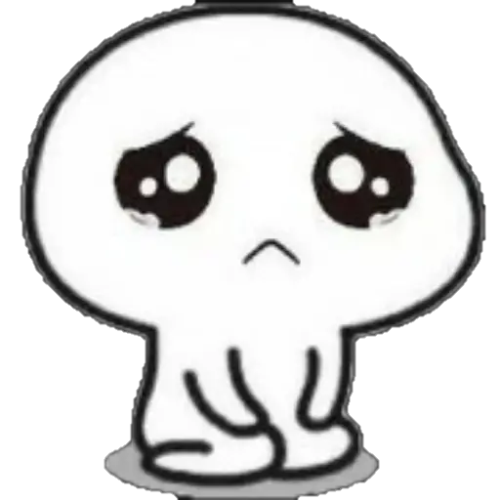
03
Ya casi acaban…
01
20.03.21
02
03
Espero no haberte aburrido.

Slide 11
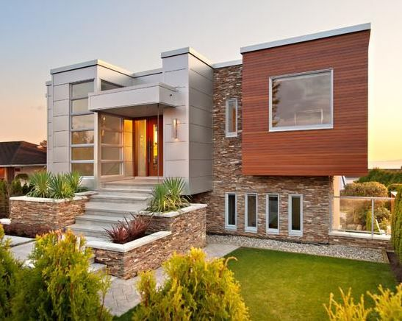
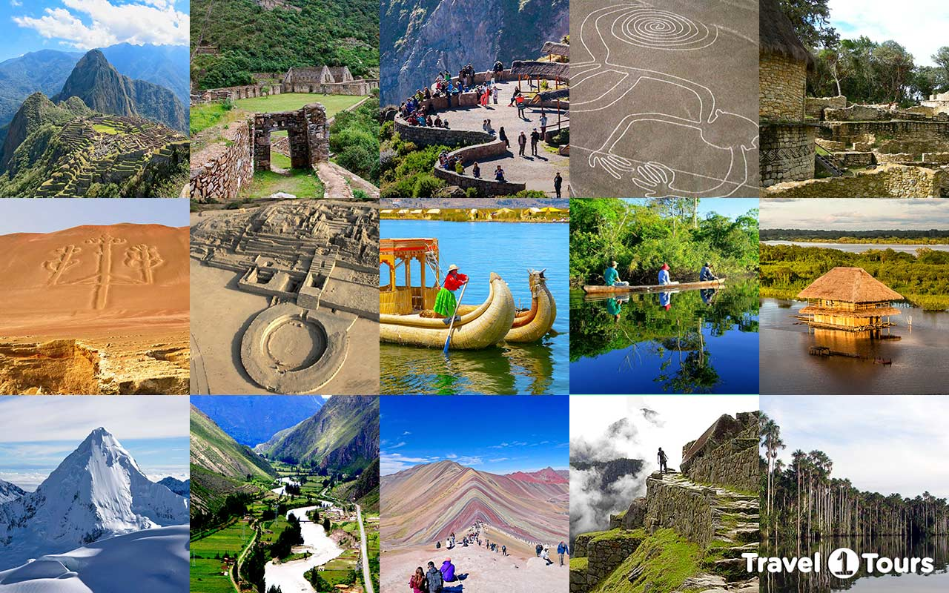
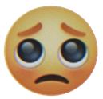

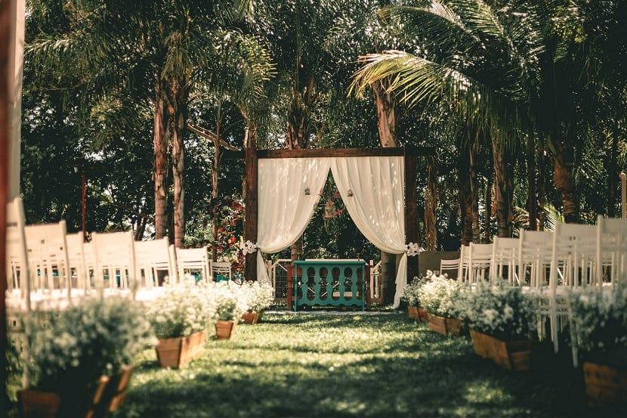
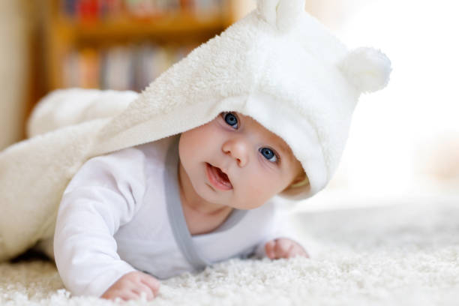
Metas a tu lado
01
02.03.22
02
03
Vivir juntos
Viajar juntos
Como siempre te dije, no importa donde, simplemente que sea contigo.
Son pocas las metas que figuran aqui, pero estoy segura que son las que marcarán nuestra vida
Se que poco a poco iremos cumpliendo nuestro sueño de viajar
Casarnos
Tener hijos
Esto es muy controversial, por que nunca llegamos a un acuerdo pero sería bonito; en su momento lo veremos
No sé si lo haremos, pero sería un sueño más cumplido

Slide 12
Mi amor…
01
02.03.22
02
A pesar de las peleas, enojos, distancia, problemas, confusiones, mal entendidos y mils cosas más; sigues causandome esa misma felicidad que causaste el mismo día que te conocí; jamás creí llegar a amarte tanto, me enseñaste tantas cosas, y una de ellas es amar con todo mi ser, esa sonrisa causante de este sentimiento, con esos ojos que me dice de todo. Me siento más que feliz por haberte encontrado en mi camino, cuando me sentia de lo peor estuviste tú.; tan lindo, maravilloso, con tus bromas me alegraste cada momento triste que tuve..
Desdes ese día nunca me sentí sola, TE AMO y no solo es una simple palabra sino un sentimiento que con tan solo decirla, pienso en tí, Quiero que seas mejor cada día.. Ojala y sepamos cuidar esto tan lindo que tenemos, por que estoy convencida de que vale la pena, nose si fue casualidad coincidir contigo, pero resultaste ser de las casualidad más linda que me pudo pasar, quizá creas que estas sean solo palabras, pero voy a esmerarme en demostrarte cada cosa que escribo, puedo jurarte que duremos lo que duremos y pase lo que pase, siempre estarás en mi corazón
03
.

Slide 13

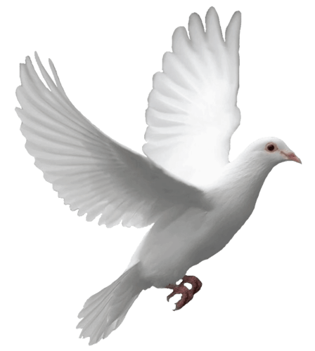

MI AMOR
Sabes que te amo demasiado y que estoy dispuesto hacer este sueño realidad por que te amo demasiado pero perdón si en algún momento no estoy del todo bien, pero mi amor, por ti siempre seré la misma.
Estoy dispuesta a darte:
02.03.22
Tiempo
Mi amor
Paz
Pero sabes una cosa amor, a mi no me importa el resto, quizás no me lo creas, quizás pienses cosas tontitas; pero mira tenemos nuestros objetivos bien claros juntos.
No nos separaremos nunca por que yo te amo mucho y tú también me amas mucho y eso bastará.
Lucharemos por nuestro futuro, estaré siempre para ti bebé, eso no lo dudes jamás.
TE AMO POR SIEMPRE Y SIEMPRE ESTARE PARA TI

